Slide 1
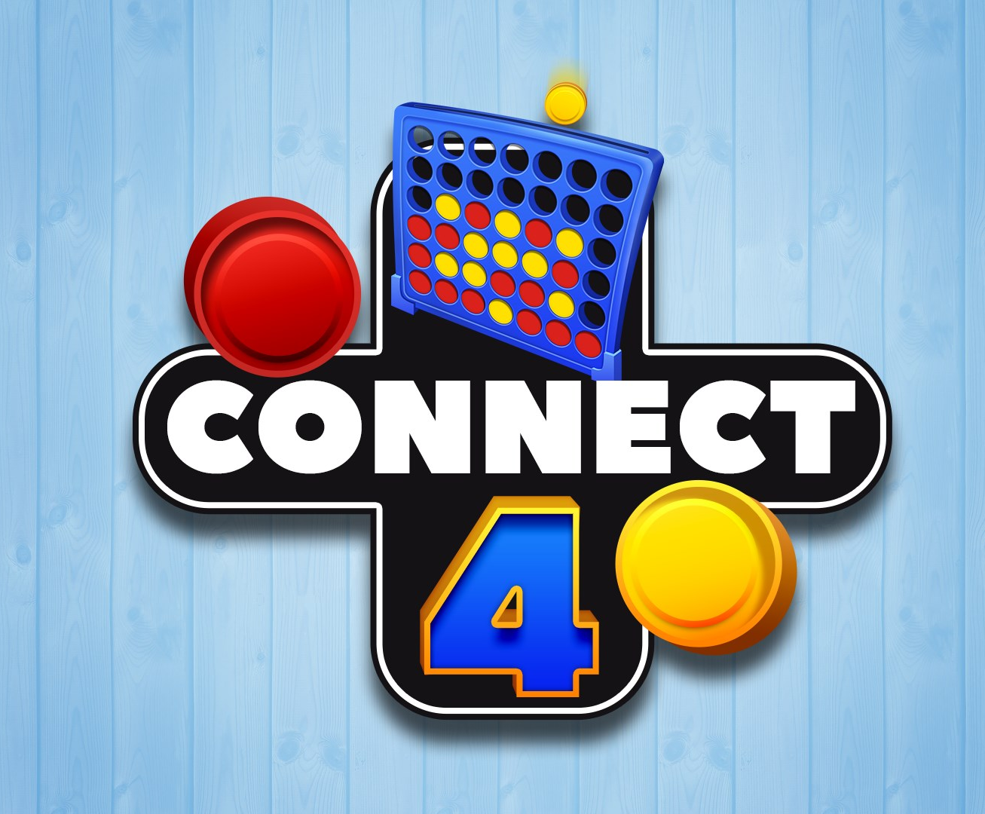
Forza 4
(meno uno)
Alla cura di:
Simonetti Daria 0512114704
Iaucci Carmine 0512114101
Ferraro Antonio 0512115385
Notes:
Il Progetto ”Forza 4 (meno uno)” nasce con l’obiettivo di osservare un’intelligenza artificiale quando si scontra in un gioco competitivo con un avversario umano e per comprendere i retroscena e i meccanismi da cui è caratterizzata. Per farlo abbiamo deciso di osservare gli algoritmi di ricerca con avversari applicandoli a uno dei giochi da tavolo più famosi di sempre: Forza 4

Slide 2
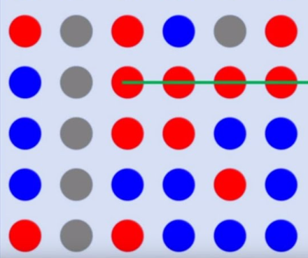
Obiettivo
Lo scopo del progetto è quindi quello di realizzare un AI capace di "giocare" a Forza 4. L’obiettivo del gioco è allineare quattro dischi dello stesso colore in orizzontale, verticale o diagonale sulla griglia, prima dell’avversario
Notes:
Lo scopo del progetto è quindi quello di realizzare un AI capace di ”giocare” a Forza 4. Si tratta di un gioco da tavolo che consiste in una sfida di strategia e abilità per due giocatori. L’obiettivo del gioco è allineare quattro dischi dello stesso colore in orizzontale, verticale o diagonale sulla griglia, prima dell’avversario. Forza 4 richiede una combinazione di strategia, pianificazione e attenzione per prevenire il successo dell’avversario mentre si cerca di raggiungere la propria vittoria.

Slide 3







Ambiente
Specifiche Ambiente
Completamente Osservabile
Deterministico
Sequenziale
Statico
Discreto
Multi-Agente Competitivo
Notes:
L’ambiente è:
Completamente Osservabile: I sensori dell’agente gli danno accesso allo stato completo dell’ambiente in ogni momento.
Deterministico: Una volta che un disco viene posizionato in una colonna, non ci sono variabili casuali che influenzano la sua posizione finale. Ogni configurazione di gioco è determinata dalle scelte fatte dai giocatori.
Sequenziale: Ogni mossa è influenzata dalle mosse precedenti e influenzerà a sua volta le mosse future, creando così una sequenza di eventi che porta alla conclusione della partita.
Statico: L’ambiente non può cambiare mentre l’agente sta decidendo come agire.
Discreto: L’ambiente ha un numero finito di stati distinti. Anche le mosse dei giocatori avvengono in modo discreto, in quanto ogni mossa consiste nel posizionare un disco in una specifica colonna.
Multi-Agente Competitivo: Nell’ambiente abbiamo due agenti, l’IA e il giocatore umano, in competizione tra di loro.

Slide 4
Specifica PEAS
Performance
Enviroment
Sensors
Actuators
Notes:
La specifica PEAS è una formulazione utilizzata per descrivere ambienti operativi. Andiamo a vedere la specifica PEAS per Forza 4:
Performance: Per la misura delle prestazioni consideriamo le seguenti situazioni:
Vittoria: Allineare quattro dischi dello stesso colore in orizzontale, verticale o diagonale.
Pareggio: Riempire completamente la griglia di gioco senza che si verifichi una vittoria da parte di nessun giocatore.
Sconfitta: Consentire all’avversario di allineare quattro dischi dello stesso colore prima dell’AI.
Metriche Specifiche: Assegnare punteggi più alti a combinazioni che possono avvicinare alla vittoria.
La misura di prestazione adottata prevede la ricerca di una mossa che sia valida e la migliore possibile.
Environment: L’ambiente in cui opera l’agente `è costituito dall’insieme di tutte le possibili configurazioni che il tabellone può assumere. La griglia di gioco è composta da 7 colonne e 6 righe dove i giocatori posizionano i propri dischi
Attuatori: I giocatori possono posizionare un disco nella colonna di loro scelta nella griglia di gioco. Una volta posizionato, il disco scivola verso il basso fino a raggiungere la posizione più bassa disponibile o fino a quando non incontra un altro disco.
Sensori: I sensori rilevano il tabellone di gioco per determinare la migliore mossa da fare, tenendo conto della posizione dei dischi già presenti

Slide 5
Approccio al problema
Valutazione
euristica
Algoritmo
Alpha-Beta
Notes:
Abbiamo deciso di optare per una soluzione basata su alberi di ricerca. Nel nostro caso, parleremo di albero di gioco, cioè di un albero di ricerca che segue ogni sequenza di mosse fino a raggiungere uno stato terminale. L’idea alla base era che l’agente prelevasse la mossa migliore dall’albero utilizzando l’algoritmo minimax; però l’algoritmo minimax ”puro”, così com’è, non è adatto per raggiungere gli obiettivi prefissati in tempi brevi, e per questo motivo è stato necessario implementare la tecnica chiamata ”Potatura Alpha-Beta”. L’algoritmo fa uso di una funzione di valutazione euristica che assegna un punteggio a ogni possibile mossa in base a dei criteri. Approfondiremo in seguito la nostra funzione di valutazione.

Slide 6
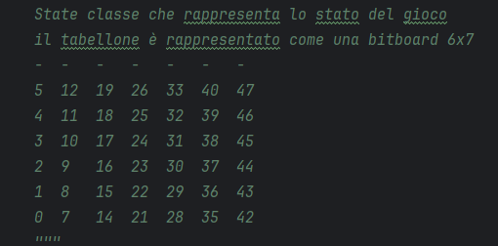
Rappresentazioni delle posizioni
Game_Position
Ai_Position
=
Player_position
XOR
Notes:
Per sviluppare un agente intelligente capace di giocare a Forza 4 si è rivelato come prima cosa necessario implementare un tabellone virtuale che i giocatori possono consultare: il giocatore umano lo consulterà tramite una user interface, l’IA lo consulterà invece tramite una bitbord del tabellone. Per l’interfaccia grafica abbiamo usato pygame, libreria di python che ha reso facile la creazione del tabellone. Più interessante è capire le bitboard usate per la rappresentazione delle posizioni. Una bitboard `e una struttura dati che utilizza interi binari per rappresentare la posizione degli elementi di un gioco da tavolo. Ogni bit corrisponde a una casella sulla griglia di gioco e può essere utilizzato per rappresentare lo stato (vuoto, occupato da un giocatore) di quella casella. Nel nostro caso abbiamo tre bitboard:
”game position”: Poichè ha dimensioni 6x7 ci sono 42 posizioni totali. Questa bitboard di 42 bit tiene traccia di tutte le celle occupate nel tabellone.
”ai position”: bitboard di 42 bit che tiene traccia delle posizioni occupate dall’AI sul tabellone
”player position”: questa bitboard, sempre di 42 bit, viene calcolata all’interno del programma. La posizione del giocatore umano viene ottenuta eseguendo uno XOR tra le posizioni delle pedine dell’IA e le posizioni totali sul tabellone di gioco. Il risultato di questa operazione è una nuova bitboard in cui sono impostati a 1 solo i bit corrispondenti alle posizioni delle pedine del giocatore umano

Slide 7
Euristiche
Valutazione Esiti
Valutazione Disposizioni
Vittoria AI
score near winning
calculate positional score
Vittoria Umano
Pareggio
Blocco Avversario
Notes:
Come già detto prima al fine di rendere più efficiente il nostro algoritmo di ricerca abbiamo creato una funzione di valutazione euristica che ad ogni stato dell’albero di gioco assegna un punteggio. Per creare la funzione ci siamo concentrati su tre aspetti fondamentali:
Valutazione Esiti: Abbiamo deciso di considerare i tre esiti finali possibili della partita e assegnare ad ognuno un punteggio. Se l’AI vince viene assegnato un punteggio più alto, con una penalizzazione
in base alla profondità dell’albero di ricerca. Questo punteggio incoraggia l’IA a cercare una vittoria con il minor numero possibile di mosse.
Se vince il giocatore umano viene assegnato un punteggio più basso. Questo punteggio dissuade l’IA dallo scegliere mosse che conducono a una sconfitta imminente.
Se la partita termina in pareggio, viene restituito un punteggio neutro.
Valutazione Disposizioni e Blocco Avversari: nel caso in cui lo stato analizzato non sia uno stato terminale, abbiamo deciso di fornire una valutazione della posizione delle pedine sul tabellone, assegnando punteggi in base alle combinazioni di pedine ritenute vincenti o vicine alla vittoria. Per farlo abbiamo usato le due funzioni (score near winning e calculate positional score) grazie alle quali abbiamo potuto anche sviluppare il blocco indiretto dell’avversario nel gioco. Ad esempio, se l’IA posiziona una pedina in una colonna che blocca una combinazione potenziale di pedine dell’avversario, la funzione assegnerà un punteggio più alto a quella posizione, incoraggiando così l’IA a scegliere quella mossa. In questo modo, l’IA cerca di influenzare indirettamente il gioco bloccando le mosse dell’avversario e cercando allo stesso tempo di creare combinazioni vincenti per sé.
Il punteggio finale dell’euristica è la differenza tra il punteggio calcolato per l’IA e quello calcolato per il giocatore. Questo fornisce una stima del vantaggio della situazione attuale per l’IA.

Slide 8
Potatura Alpha-Beta
Vantaggi
Riduzione
tempo di
calcolo
Spazio di
ricerca
ridotto
Notes:
L’algoritmo Alpha-Beta è una tecnica di potatura utilizzata per migliorare l’efficienza dell’algoritmo Minimax. Si basa sulla potatura di rami dell’albero di gioco che sono sicuramente meno promettenti rispetto ad altri, senza compromettere la correttezza dell’algoritmo. Abbiamo scelto di utilizzare direttamente questa tecnica poiché, a seguito dei nostri studi e di alcune ricerche, abbiamo constatato che porta a una riduzione significativa del tempo di calcolo richiesto per prendere una decisione. Oltre ciò, un altro vantaggio è lo spazio di ricerca ridotto. Infatti, evitando di esplorare interi sottoalberi che non influenzerebbero la decisione finale, consente all’algoritmo di concentrarsi su mosse più promettenti.

Slide 9
Potatura Alpha-Beta
Inizializzazione
alpha
beta
best_score
best_action
seen
Notes:
Quando viene chiamata la funzione alphabeta_search bisogna passare lo stato del gioco come argomento. All’interno dell’algoritmo vengono definiti una serie di valori:
Definiamo i valori iniziali per l’alpha e il beta, che sono rispettivamente -infinito e infinito. Questi valori rappresentano i limiti inferiori e superiori del valore dell’azione migliore trovata fino a quel momento e si andranno ad aggiornare mentre si scorre l’albero di gioco.
Viene anche definito il valore best score inizializzato a -infinito, che rappresenta il punteggio migliore trovato fino a quel momento.
Viene inizializzata la variabile best action a None, che conterrà l’azione migliore trovata durante la ricerca.
Infine viene creato un dizionario seen per tener traccia degli stati figli già visitati.

Slide 10
Potatura Alpha-Beta
Corpo dell’algoritmo
Alphabeta_search
cutoff_search
generate_children e potature
max_value
min_value
Notes:
All’interno della funzione principale alphabeta search, vengono definite due funzioni interne max value e min value. La prima esplora i nodi di tipo MAX nell’albero di gioco e restituisce il valore massimo ottenibile mentre la seconda esplora i nodi di tipo MIN nell’albero di gioco e restituisce il valore minimo ottenibile. Quindi, entrambe le funzioni esplorano i nodi dell’albero di gioco e calcolano il valore associato ad ogni stato. ((La prima massimizza il vantaggio per l’Ai la seconda minimizza il vantaggio dell’umano))
Viene definita una funzione cutoff search che controlla se lo stato corrente è uno stato terminale o se la profondità massima di ricerca è stata raggiunta. Questa funzione viene utilizzata per determinare se la ricerca deve essere interrotta.
La ricerca viene eseguita con un’iterazione attraverso tutti i figli dello stato corrente generati dalla funzione generate children. Per ogni figlio, viene chiamata la funzione min value per calcolare il valore dell’azione per il giocatore corrente. Se il valore calcolato è maggiore del best score corrente, viene aggiornato il best score e viene memorizzata l’azione corrispondente in best action.
Durante l’esplorazione dell’albero di ricerca, vengono eseguite le potature Alpha-Beta quando viene rilevato che il valore dell’azione che si sta esplorando non migliorerà il risultato dell’azione precedente.
Alla fine della ricerca, viene restituita la mossa migliore, cioè quella che massimizza il vantaggio per il giocatore corrente.

Slide 11
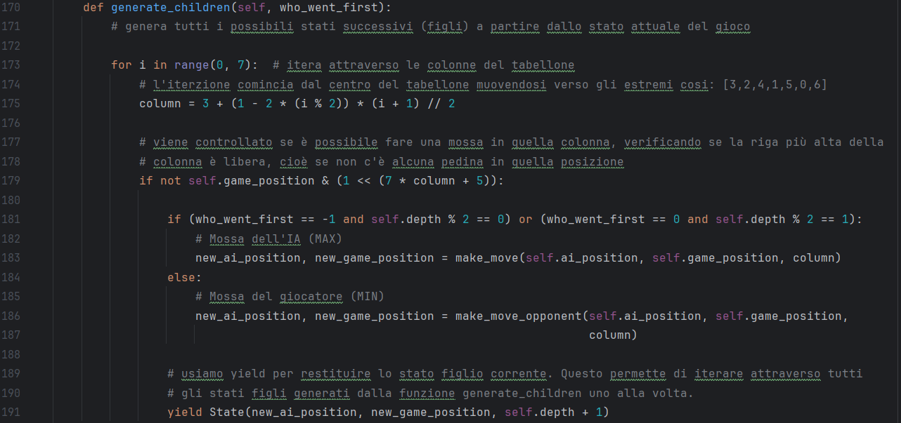
Potatura Alpha-Beta
Funzioni richiamate
calculate ehuristic
generate_children
(funzione generate_children)
Notes:
Vengono richiamate nel corpo dell’algoritmo una serie di funzioni definite ed implementate esternamente:
Funzione di Valutazione: Di cui abbiamo già discusso in precedenza.
Generazione dei figli: La funzione generate children genera tutti i possibili stati successivi (figli) a partire dallo stato attuale del gioco. Nello specifico la funzione prende in input lo stato attuale del gioco e chi ha mosso per primo. Per ciascuna colonna del tabellone, la funzione genera una nuova mossa potenziale. La sequenza delle colonne da considerare è determinata da un pattern che inizia dal centro e si espande verso gli estremi, alternando la direzione. Per ogni colonna, la funzione verifica se la mossa è valida controllando se la colonna non è piena. Se è piena, la mossa non viene generata. Se la mossa è valida, la funzione calcola il nuovo stato del gioco con la nuova mossa. La funzione genera lo stato successivo utilizzando yield, che permette di restituire uno stato alla volta senza dover generare e memorizzare tutti gli stati contemporaneamente. Ciò consente di risparmiare memoria.

Slide 12
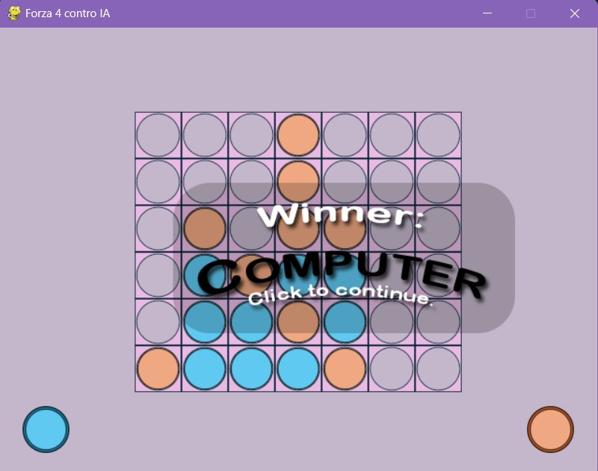
Risultati
L’algoritmo implementato ci ha permesso di creare un’intelligenza artificiale che è perfettamente capace di giocare al gioco Forza 4
Notes:
L’algoritmo implementato ci ha permesso di creare un’intelligenza artificiale che è perfettamente capace di giocare al gioco Forza 4 in tempi decisionali adeguati. Abbiamo però notato che il tempo decisionale aumenta leggermente nel momento in cui l’AI muove il suo gettone per ostacolare il giocatore umano nel caso in cui quest’ultimo stia per vincere. Giocando numerose partite contro l’AI siamo riusciti ad arrivare a una situazione di pareggio solo una volta, nella fase di sviluppo in cui l’AI non era ancora in grado di agire considerando la possibilità di bloccare il giocatore avversario. Una volta risolto questo problema, ancora non siamo riusciti a battere l’AI

Slide 13
Conclusioni
Miglioramenti
Futuri
Riflessioni
Lezione
Appresa
Notes:
La creazione e lo sviluppo di questo progetto ci hanno permesso di capire ancora meglio l’applicazione dell’intelligenza artificiale nel mondo dei giochi, permettendoci di esplorare più approfonditamente il campo dei giochi con avversari. Abbiamo trovato l’esperienza divertente ed educativa. Ovviamente, ci sono ancora molte cose da migliorare e argomenti da approfondire; sarebbe ad esempio interessante applicare algoritmi di reinforcement learning in modo che l’AI impari dalle sue esperienze.

Slide 14
Grazie per l’attenzione
Forza 4
(meno uno)
Alla cura di:
Simonetti Daria 0512114704
Iaucci Carmine 0512114101
Ferraro Antonio 0512115385

Slide 15
Grazie per l’attenzione
Forza 4
(meno uno)
Alla cura di:
Simonetti Daria 0512114704
Iaucci Carmine 0512114101
Ferraro Antonio 0512115385

